Slide 1
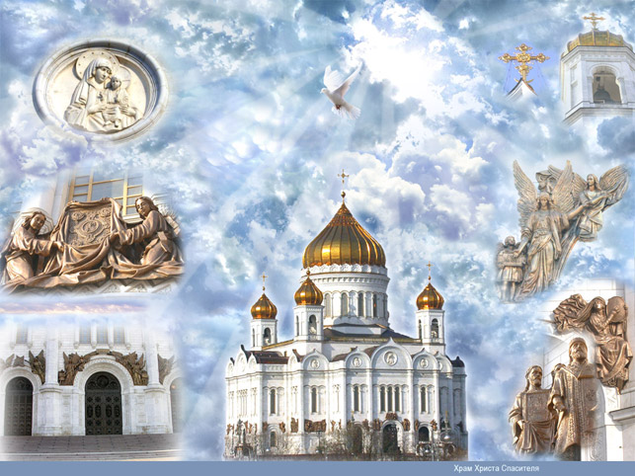
Устройство архитектуры православного храма
Автор: Калашникова Ирина Юрьевна
МОУ СОШ № 1 г.Новоульяновска Ульяновской области

Slide 2
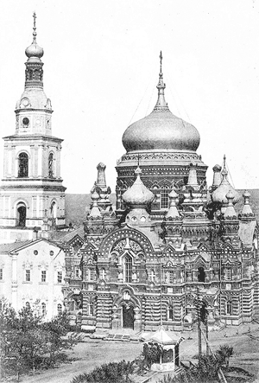
Тот, кто не интересуется историей, прошлым, объединяет настоящее.
Из трёх делений времени – настоящее, будущее, прошлое – самое ответственное – настоящее, самое манящее – будущее, самое богатое – прошлое.
Д.Лихачёв.

Slide 3
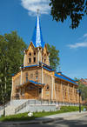
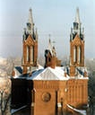
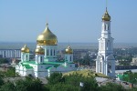
Храм – это культовое здание для выполнения религиозных обрядов.
Храмом можно назвать и христианскую церковь, и мусульманскую мечеть, и буддийский храм.

Slide 4
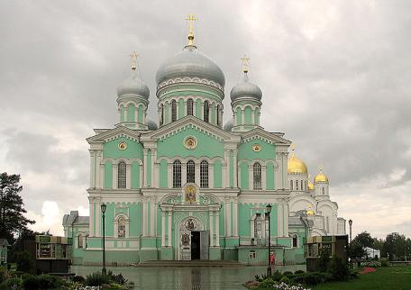
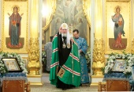
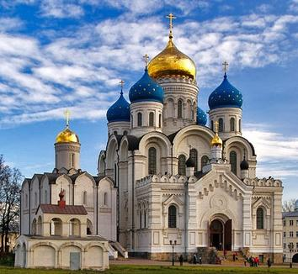
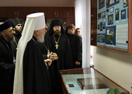
Чем же церковь отличается от собора?
Собор – это главный храм города или монастыря, где богослужение проводит Высшее духовное лицо.

Slide 5
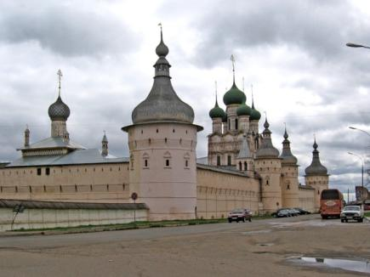
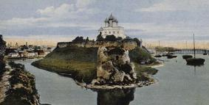
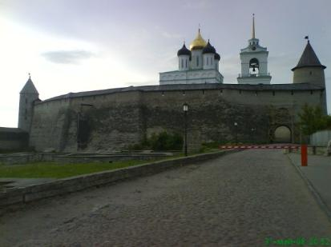
В центре любого города на самом высоком и красивом месте, посреди большой площади строили храм – главный собор. Жители всей округи собирались на церковные службы (отсюда и слово «собор»), здесь же читали княжеские указы, провозглашали важные решения. Собор имел огромное значение в жизни людей, вид его показывал могущество, славу города и его князя.

Slide 6
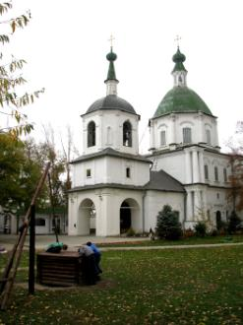
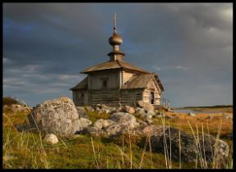
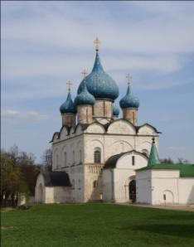
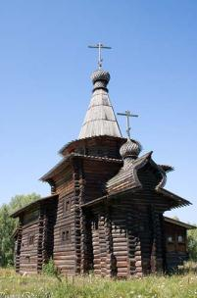
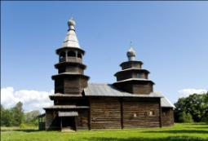
Первые храмы на Руси стали строить с принятием христианства.

Slide 7
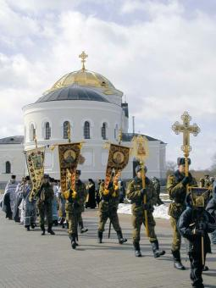
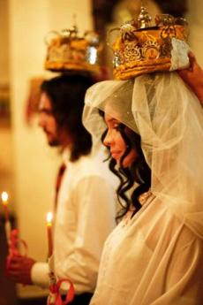
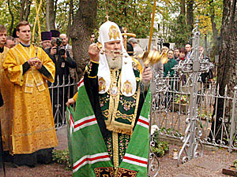
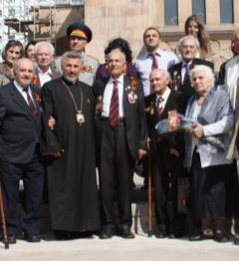
Храм-здание, в котором происходят религиозные обряды: венчания, крещения, отпевания. Приходят верующие с целью душевного исцеления. В соборах русские воины давали клятву, уходя в бой, защищать Родину. Обращаются в храмы и в радости и в горе.

Slide 8
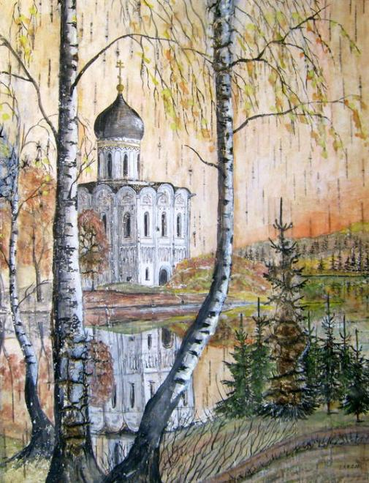
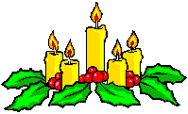
Православный храм своим силуэтом напоминает горящую свечу, символизируя пламенность молитвы человека, обращенной к Богу. Строение храма выражает единство мира земного (кубическое основание) и небесного (купола, взмывшие ввысь).
О

Slide 9
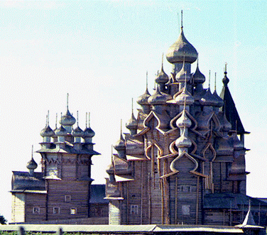
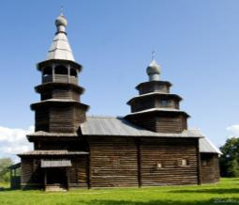
Возводились церковные здания из дерева, камня и кирпича. Издавна в России строительным материалом служил лес, из него возводились все жилые и хозяйственные постройки, оборонительные сооружения.
В древности и храмы были деревянными, но потом по традиции, перенятой у Византии, их стали строить из камня, который был намного прочнее и долговечнее дерева, не боялся пожаров, бывших в те времена обычным явлением.

Slide 10
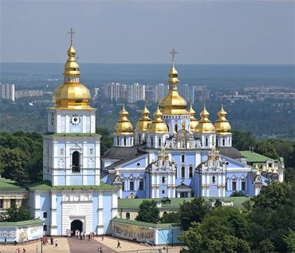
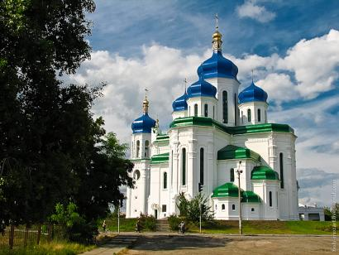
Несмотря на всю тяжеловесность строительного материала, зодчие православных храмов добивались удивительной легкости своих творений, устремленных ввысь.

Slide 11
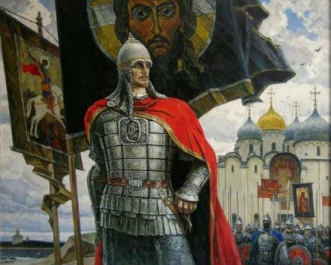
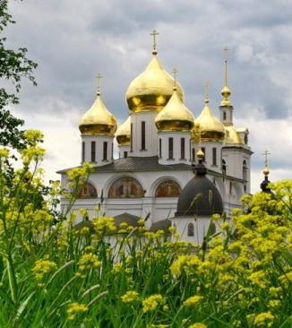
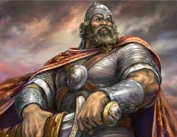
Внешний вид православного храма напоминал богатыря, стоявшего на страже: прочные стены, небольшие щелевидные оконца, шлемовидный купол горит золотом.

Slide 12
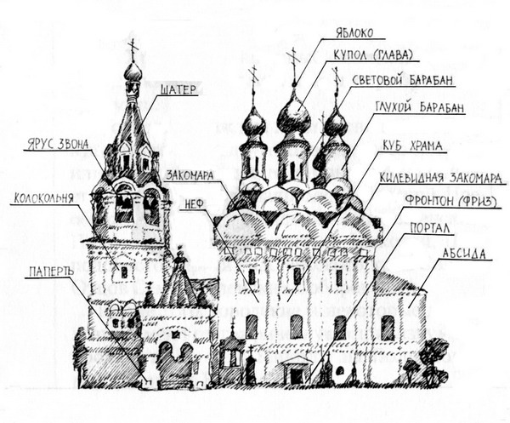
Храмы делятся на шатровые и купольные.
Купольный храм
Шатровый храм

Slide 13
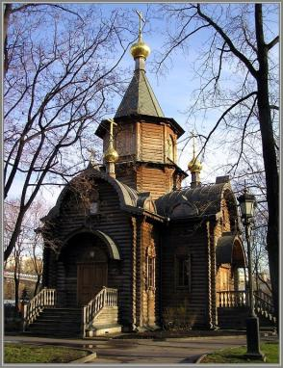
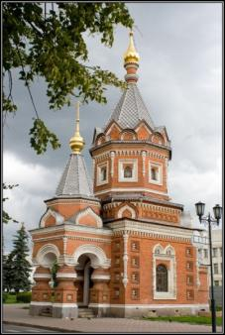
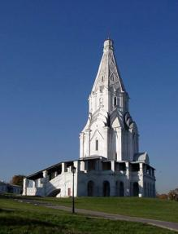
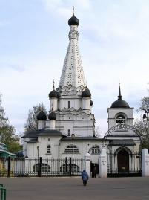
Шатровые храмы
Особый архитектурный тип.
Вместо купола здание храма завершается шатром.
Они бывают деревянными и каменными.
Каменные шатровые храмы появились в начале 16 века и не имеют аналогий в архитектуре других стран.
До недавнего времени первым древнерусским каменным шатровым храмом считалась церковь Вознесения в Коломенском (1529–1532)

Slide 14
Устройство купольного храма
Паперть
– это главный вход в собор
Портал
- боковые двери
Основание - кубическое

Slide 15
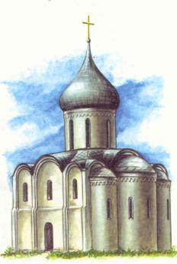
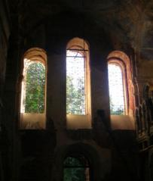
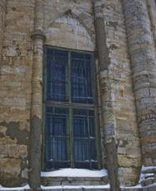
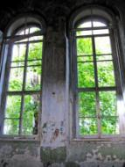
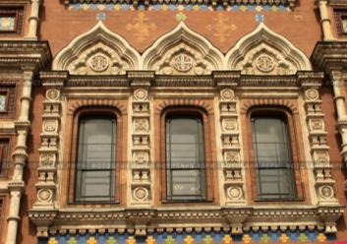
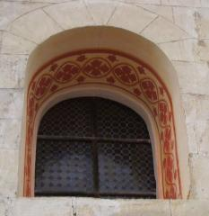
Стены собора имеют очень мало окошек, похожих на узкие щели. Зато внутри помещения - свет льётся из-под купола – сверху, т.е. это свет, идущий с небес!

Slide 16
Главный купол
Барабан
Главным украшением собора являются купола.
Каждый купол стоит на барабане.
Главную роль в композиции храма играет центральный купол.
Барабан

Slide 17
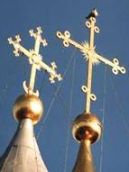
На его острие – круглое «яблочко» с которого возвышается крест.
Крест
Яблочко
Красой он чудною сияет,
Где жизни цель,
конец пути, -
То крест Христов;
он озаряет,
Чтоб не во мраке нам идти

Slide 18
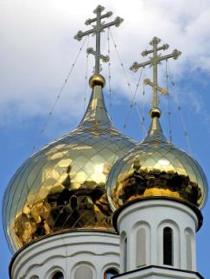
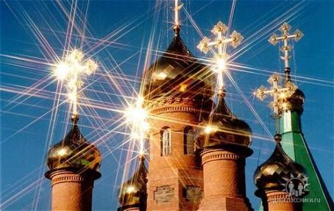
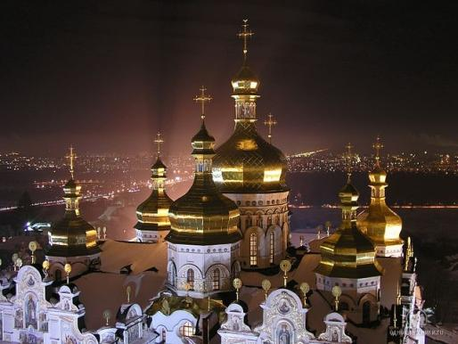
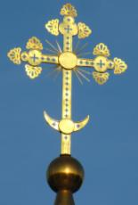
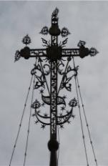
Крест на куполе выражает идею храма как Дома Божия.

Slide 19
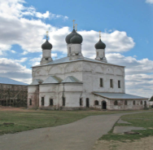
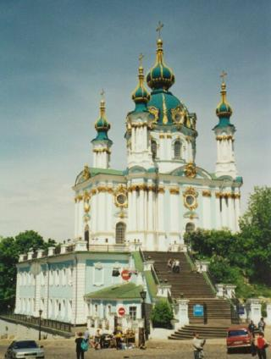
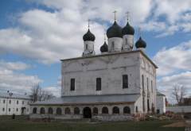
Многоглавие храмов
Количество глав храма раскрывает в числовой символике иерархию устроения небесной Церкви.

Slide 20
Одна глава знаменует единство Бога.
Две главы соответствуют двум естествам Богочеловека Иисуса Христа.

Slide 21
Три главы знаменуют Святую Троицу.
Четыре главы обозначают Четвероевангелие и его распространение на четыре стороны света.

Slide 22
Пять глав обозначают Господа Иисуса Христа и четырех евангелистов.
Семь глав знаменуют семь таинств Церкви, семь даров Святого Духа, семь Вселенских соборов.

Slide 23
Девять глав связаны с образом небесной Церкви, состоящей из девяти чинов ангелов и девяти чинов праведников.
Тринадцать глав – знамение Господа Иисуса Христа и двенадцати апостолов.

Slide 24
Цвет купола тоже символичен: золотой -
символ небесной славы,храм посвящен Христу
Голубые и синие – Пресвятой Богородице

Slide 25
Зеленые купола посвящались Троице и символизировали Святой Дух
Серебряные купола - посвящались святым

Slide 26
Самостоятельная работа учащихся
1 группа – на альбомных листах, акварелью
2 группа – на речных камешках, гуашью.
3 группа – на листах, подготовленных для работы в технике «Граттаж»

Slide 27
Подведение итогов урока
Золотой купол
Посвящён Христу
Синие, синие со звёздами купола
Пресвятой Богородице
Троице, символизируют Святой Дух
Зелёные купола
Серебряные купола
Посвящены святым

Slide 28
Подведение итогов.
Проверь себя: Виды куполов - шатровые и купольные.
На примере храма Василия Блаженного, который красуется на Красной площади в Москве
определи какие из этих башен относятся к шатровым

Slide 29
Шатровый
2
3
1
4
Шатровый
5

